Slide 1
ستاد هفته پژوهش و فناوری
استان خراسان رضوی
ستاد هفته پژوهش و فناوری
آذرماه 1399

Slide 2
ساختار اجرایی هفته پژوهش و فناوری استان
رئیس ستاد پژوهش و فناوری
استاندار
جانشین ستاد
(رئیس دانشگاه)
شورای سیاست گذاری
دبیر ستاد
(معاون پژوهش و فناوری دانشگاه)
دبیر نمايشگاه دستاوردهای پژوهش و فناوری و فن بازار
(رئیس پارک علم و فناوری استان)
دبیر جشنواره دانش آموزی
(مدیر کل آموزش و پرورش استان)
دبیر جشنواره برگزیدگان پژوهش و فناوری
(معاون پژوهش و فناوری دانشگاه)

Slide 3
رویکرد برگزاری هفته پژوهش و فناوری در سال 1399
جهت گیری اصلی:
تبیین نقش پژوهش و فناوری در جهش تولید
سیاستها:
توسعه کارآفرینی و حمایت از شرکت های دانش بنیان
تجاری سازی و انتقال فناوری‌ برای افزایش رقابت‌پذیری (اولویت شرایط بحران)
حمایت از سرمایه‌گذاری ریسک پذیر برای تکمیل زنجیره تولید (اولویت شرایط بحران)
صرفه‌جویی حداکثری در هزینه‌های عمومی

Slide 4
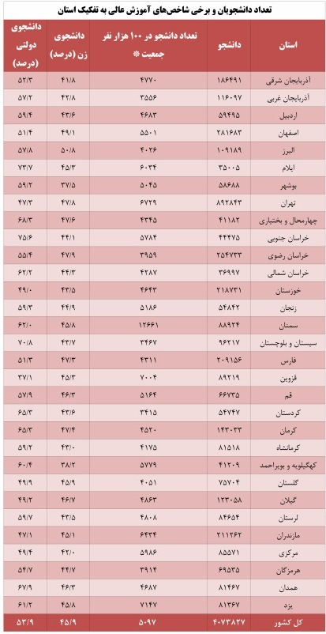
دارایی منابع انسانی استان در حوزه فناوری
96-95
تعداد کل ظرفیت پژوهش و فناوری کشور
اعضای هیات علمی کشور | 110000
دانشجویان دکتری | 140000
دانشجویان کارشناسی ارشد | 640000
یک میلیارد نفر ساعت در حوزه پژوهش و فناوری!
عنوان | تعداد
تعداد دانشجویان استان | 270000
اعضای هیات علمی استان | 5028
دانشجویان دکتری | 13028
دانشجویان کارشناسی ارشد | 25000
ظرفیت پژوهش و فناوری به نفرساعت در سال (روزی 3 ساعت) | 50000000

Slide 5
دارایی نهادی استان در حوزه فناوری
4
دانشگاه و مرکز علمی 76
پارک علم و فناوری 1/43
مرکز رشد واحد های فناوری 23/190
مرکز نوآوری و خلاقیت 28/130
شتابدهنده های کسب و کار 22/100
شهرک فناوری صنایع غذایی و بیوتکنولوژی شمال شرق کشور(شهرک صنعتی) 1
تعداد شرکت های دانش بنیان 297/5614
واحد های فناوری 600
فن بازار 4
کارگزاران محصولات و خدمات دانش بنیان 30

Slide 6
شبکه سازی و مدیریت ارتباط میان شبکه ای
شبکه یک دارایی استان (مدیریت شورایی و شبکه ای)
شبکه دانشگاه ها و مراکز علم و فناوری استان
شبکه شرکت های دانش بنیان (انجمن)
شبکه مراکز رشد استان
ایجاد شبکه شرکت های کارگزاری ارائه دهنده خدمات در حوزه محصولات دانش بنیان
شبکه فن بازار های استان
شبکه واحد های فناوری استان

Slide 7
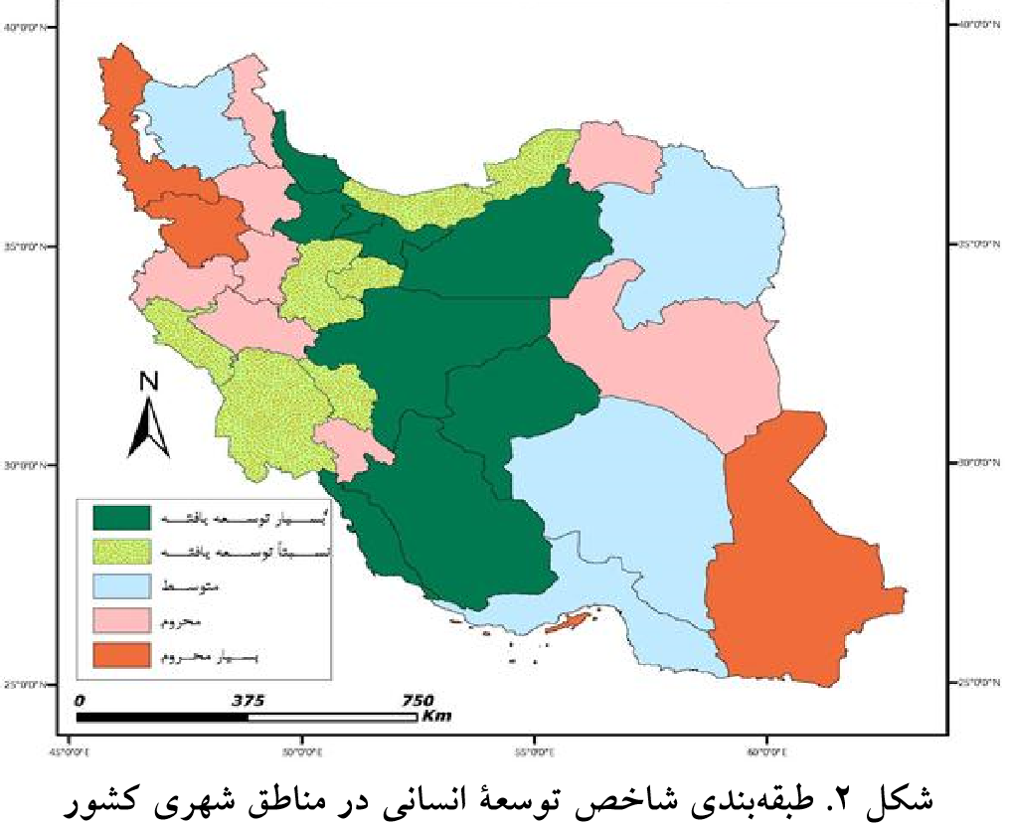
شاخص تولید ناخالص سرانه (0.617) | شاخص سلامت (0.748) | شاخص آموزش (0.806) | استان | رتبه (HDI)
0.637 | 0.768 | 0.865 | تهران | 1
0.642 | 0.758 | 0.857 | اصفهان | 2
0.640 | 0.752 | 0.860 | قزوین | 3
0.628 | 0.760 | 0.854 | گیلان | 4
0.658 | 0.747 | 0.833 | البرز | 5
0.643 | 0.789 | 0.805 | فارس | 6
0.502 | 0.712 | 0.786 | همدان | 7
0.608 | 0.790 | .0.825 | بوشهر | 8
0.586 | 0.794 | 0.840 | سمنان | 9
0.613 | 0.770 | 0.807 | خوزستان | 10
0.630 | 0.749 | 0.810 | مازندران | 11
0.625 | 0.728 | 0.826 | مرکزی | 12
0.572 | 0.754 | 0.837 | قم | 13
0.615 | 0.728 | 0.816 | چهار محال بختیاری | 14
0.527 | 0.75 | 0.830 | ایلام | 15
0.543 | 0.759 | 0.827 | گلستان | 16
0.525 | 0.766 | 0.826 | خراسان رضوی | 17
0.570 | 0.750 | 0.789 | کرمان | 18
0.418 | 0.751 | 0.717 | سیستان و ... | 31
توسعه انسانی
رتبه استان در سه گروه شاخص ها
اهمیت شاخص تولید ناخالص
میانگین و وضعیت خراسان
(تاکسنومی و تاپسیس)(HDI)
مجله جغرافیا و توسعه شهری، مهدی زنگنه، 1395

Slide 8
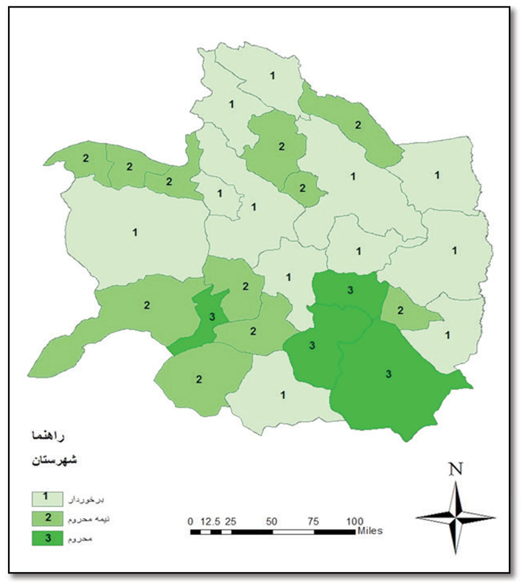
شهرستان | رتبه (HDI)
کاشمر | 13
کلات | 14
بینالود | 15
چناران | 16
بجستان | 17
بردسکن | 18
باخرز | 19
مه ولات | 20
خوشاب | 21
جغتای | 22
جوین | 23
خواف | 24
خلیل آباد | 25
رشتخوار | 26
زاوه | 27
شهرستان | رتبه (HDI)
مشهد | 1
گناباد | 2
درگز | 3
نیشابور | 4
فریمان | 5
فیروزه | 6
تایباد | 7
سبزوار | 8
قوچان | 9
سرخس | 10
تربت حیدریه | 11
تربت جام | 12
7
تحلیل عاملی (24): عدم تعادل منطقه ای و نابرابری توسعه یافتگی، مطالعات فرهنگی-اجتماعی خراسان (1395)

Slide 9
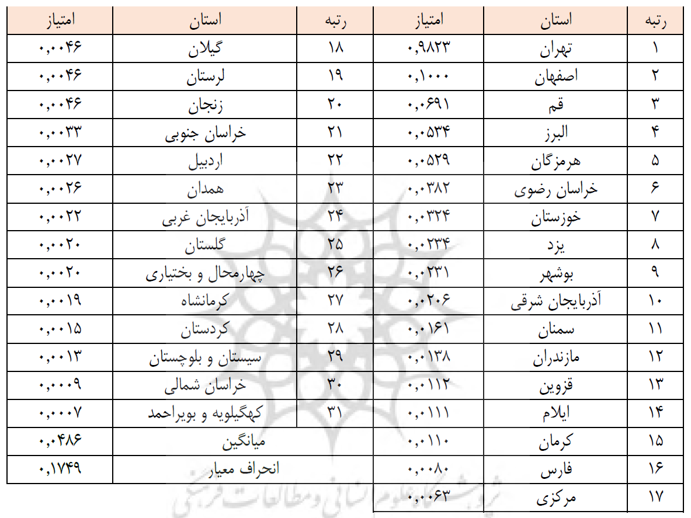
رتبه بندی توسعه یافتگی استان ها در اقتصاد دانش بنیان
مولفه های ارزیابی اقتصاد دانش بنیان
فصلنامه راهبرد، سال بیست ونهم، شماره نود وچهار، بهار 1399 ، ص 196 - 163

Slide 10
دبیرخانه پژوهش و فناوری
برگزاری 17 جلسه هماهنگی و برنامه ریزی؛ 21 جلسه ارزیابی
دبيرخانه جشنواره برگزیدگان (دانشگاه فردوسی مشهد)
انتخاب 14 پژوهشگر برتر (دانشگاه فردوسی مشهد)
اتنخاب 9 فناور برتر (پارک علم و فناوری استان)
انتخاب 3 دانشجوی برتر (جهاد دانشگاهی مشهد)
انتخاب 3 دانش آموز برتر (اداره کل آموزش و پرورش آستان)
دبيرخانه جشنواره دانش آموزی (اداره کل آموزش و پرورش)
ارزیابی 200 دانش آموزی طرح پژوهش و فناوری در 50 پژوهش سرا
انتخاب و تقدیر از پژوهشگر برتر در میان همکاران (48 اداره)
ارزیابی 180 اثر و نتخاب معلم پژوهنده برتر
انتخاب مدیر پژوهش سرای برتر دانش آموزی
برگزاری 50 نشست علمی پژوهشی ویژه به صور وبینار
دبيرخانه نمایشگاه دستاوردها (پارک علم و فناوری)

Slide 11
برگزاری نمایشگاه دستاوردها به صورت مجازی
پیش بینی برگزاری نمایشگاه دستاوردهای پژوهش و فناوری و فن بازار به صورت مجازی با ایجاد بستر مناسب برای تخصیص غرفه در قالب صفحات وب به متقاضیان حضور در نمایشگاه مجازی
استفاده حداکثری از ظرفیت شبکه های اجتماعی (برگزاری تورهای صنعتی، سمینار، پویش و ...) در ایام هفته پژوهش و فناوری
هماهنگی با صدا و سیمای استان برای ارائه و تولید محتوای مناسب در ایام هفته پژوهش و فناوری
هماهنگی با شهرداری مشهد برای استفاده از امکانات و ظرفیت های تبلیغاتی شهرداری در ایام هفته پژوهش و فناوری
فعال سازی فن بازارهای استان برای ارائه دستاوردهای پژوهش و فناوری و نیازهای صنایع

Slide 12
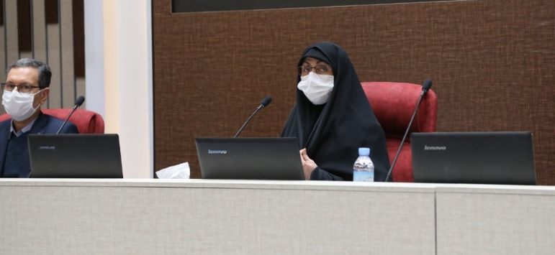
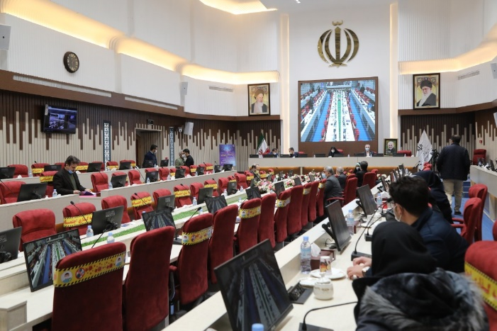
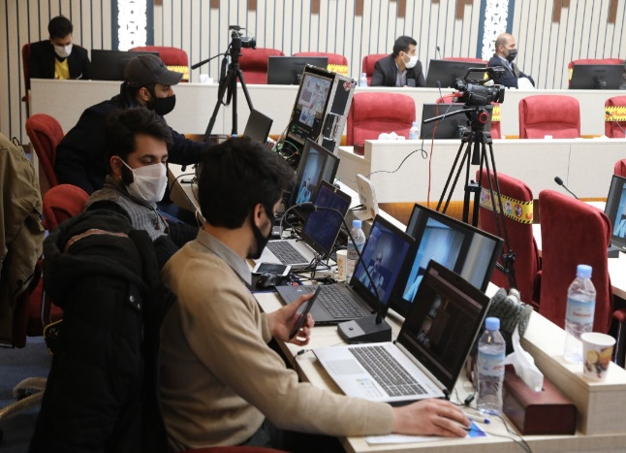
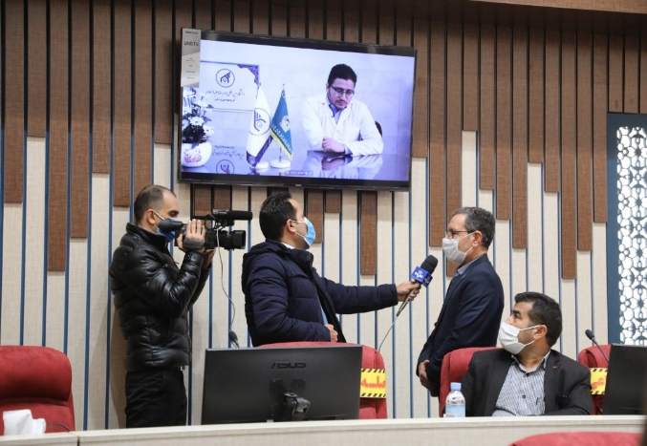
افتتاحیه (رونمایی از دستاوردها)
درخواست رونمایی | 64
رونمایی منتخب | 22

Slide 13
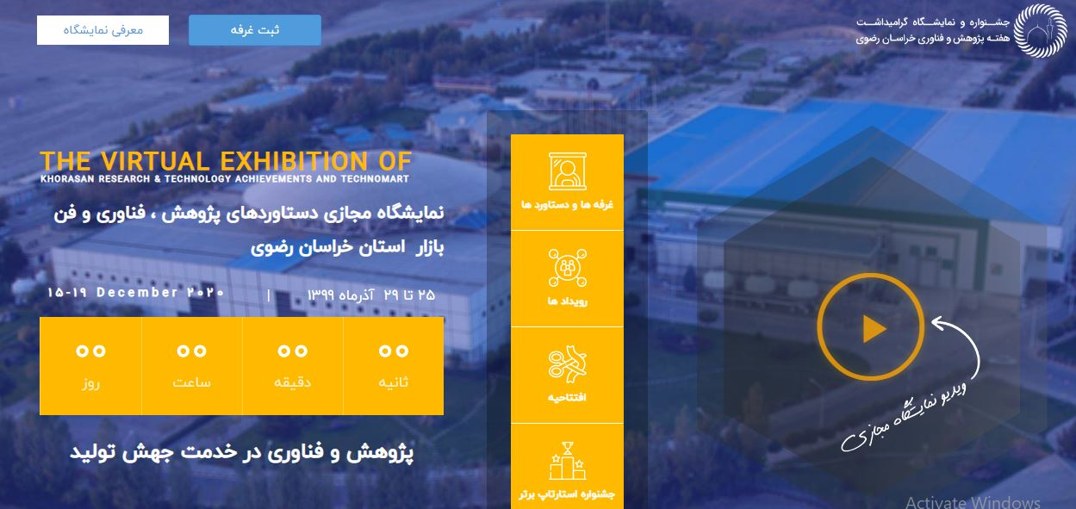
www.fanbazar.ir
نمایشگاه مجازی :
ظرفیت های نمایشگاه مجازی :
ارائه بیش از 25 دستاورد در هر غرفه
ارائه فیلم و گالری تصاویر در هر غرفه
ارائه کاتالوگ و برنامه های هر غرفه
غرفه ارائه دستاوردها
عنوان | تعداد
درخواست ثبت نام غرفه | 55
تعداد دستاورد ارائه شده | 540
تالارهای گفتگو
وبینارهای تخصصی
تالار گفتگو | 21
مهمانان تالار گفتگو | 30
حضور تالار گفت و گو ( اسکای روم ) | 642
بازدید تالار گفت و گو(اینستگرام) | 612
وبینار | 52
حضور در وبینار ( نفر) | 1639

Slide 14
با تشکر

Slide 15
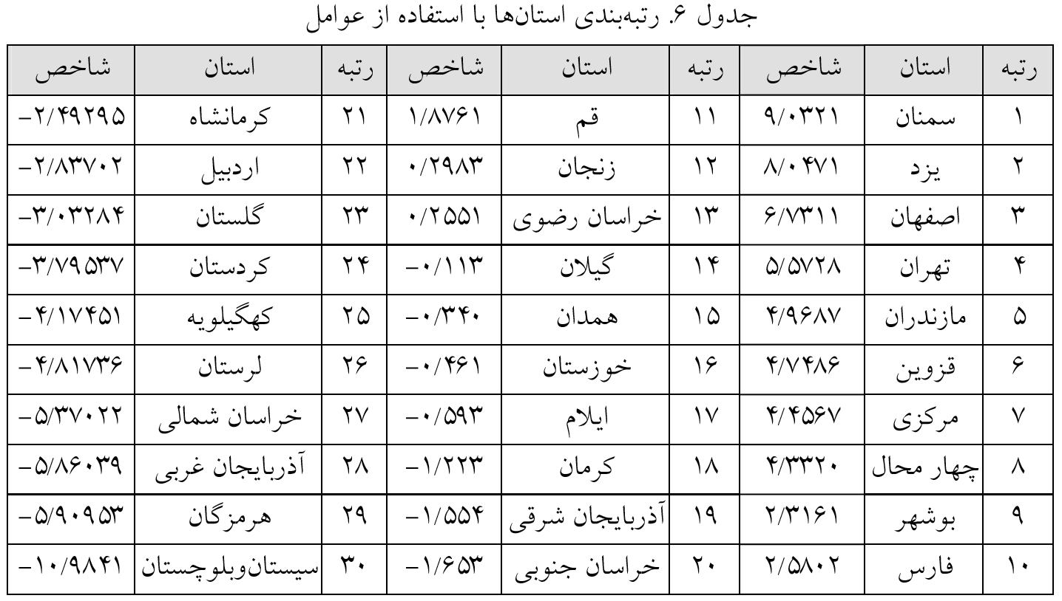
9
رتبه بندی استان ها از نظر شاخص اقتصاد دانش بنیان (1396)
شکاف توسعه دانش بنیان و تاکید بر توسعه اقتصادی دانش بنیان

Slide 16
با تشکر

Slide 17
چشم انداز 1404 جمهوری اسلامی ایران
50000 شرکت دانش بنیان

Slide 18
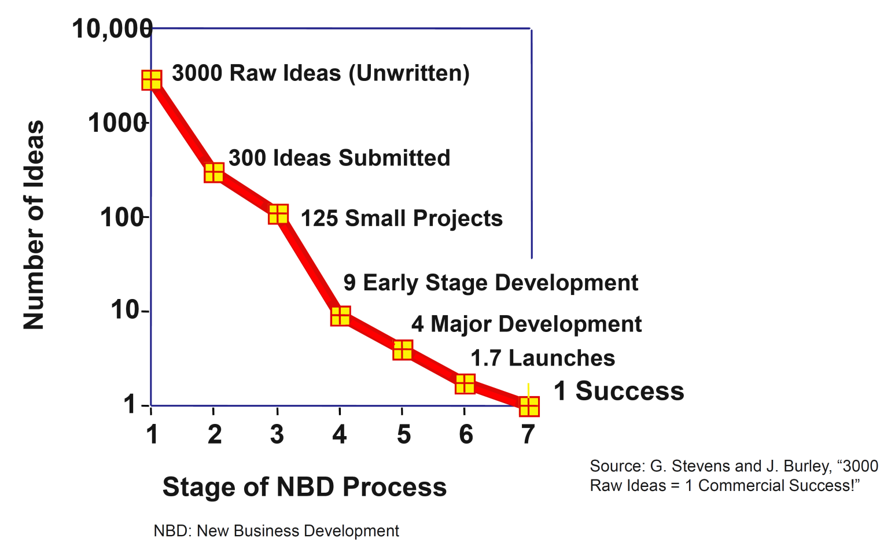
50000 شرکت دانش بنیان
بر اساس تجربه جهانی
9000000 ایده
720000 موسسه فناوری
14/4 میلیارد دلار سرمایه گذاری

Slide 19
سهم استان خراسان رضوی
5000 شرکت دانش بنیان
طی 12 سال باقیمانده از برنامه
900000 هزار ایده
72000 موسسه فناوری

Slide 20
سهم استان خراسان رضوی
5000 شرکت دانش بنیان
600 میلیون ریال حمایت برای هر موسسه
430000 میلیارد ریال
36000 میلیارد ریال در سال

Slide 21
سهم استان خراسان رضوی
5000 شرکت دانش بنیان
دقت در پذیرش
حمایت اثر بخش
نظارت موثر
3600 میلیارد ریال در سال (10%)

Slide 22
روز | تاریخ | مناسبت | عنوان روز | توضیحات
شنبه | 22 آذر 99 |  | پژوهش و فناوری: مدرسه و دانشگاه | زنگ پژوهش و تقدیر از دانش آموزان برتر
یک‌شنبه | 23 آذر 99 |  | پژوهش و فناوری: مشارکت ملی | برنامه دستگاه‌های اجرایی متناسب با عنوان روز
دو‌شنبه | 24 آذر 99 |  | پژوهش، ‌فناوری و جهش تولید | برنامه دستگاه‌های اجرایی متناسب با عنوان روز
سه‌شنبه | 25 آذر 99 | روز پژوهش | بزرگداشت پژوهشگران و فناوران | جشنواره تقدیر از پژوهشگران و فناوران برتر
چهارشنبه | 26 آذر 99 |  | پژوهش، ‌فناوری و علوم انسانی | برگزاری مراسم متناسب با عنوان روز با محوریت پژوهشگاه حوزه و دانشگاه
پنجشنبه | 27 آذر 99 | روز وحدت حوزه و دانشگاه | پژوهش،‌ فناوری و اثربخشی اجتماعی | افتتاح بیست و یکمین نمایشگاه دستاوردهای پژوهش و فناور ی

